Slide 1
Program for kvelden
18.00-18.10: Velkommen
v/ Inger Stubsjøen, byplansjef, Lillehammer kommune
18.10-18.20: Hyttepolitikk - status
v/ Marianne Bismo, rådgiver Plan og miljø, Lillehammer kommune
18.20-18.35: Naturmiljø, naturgrunnlag og vassdrag
v/ Anders Breili, rådgiver Plan og miljø, Lillehammer kommune
18.35-18.45: Kartlegging av friluftsliv – metode
v/ Guro Oudenstad Strætkvern, rådgiver Plan og miljø, Lillehammer kommune
18.45-19:00: Hvilke viktige hensyn til friluftslivet bør ivaretas i fjell- og utmarksområdene?
v/ Ragnvald Jevne, DNT Lillehammer
19:00-19:20 Trender innen fritidsboliger – hva skal Lillehammer satse på?
v/ Kjell Overvåg, Østlandsforskning
19:20-20:30 Workshop

Slide 2
Workshop
Friluftsliv - kartlegging
Fritidsboliger på Lillehammer – hvor skal vi?
Laftepalass eller skur – utforming, arealbehov og standard for hyttebebyggelse

Slide 3
Hyttepolitikk - status

Slide 4
Overordna føringer
Kommuneplanens samfunnsdel (2014-2027): Forvaltning av Mjøsa og fjellområdene fra Hafjell til Sjusjøen er eksempler som også krever samarbeid på tvers av kommune- og fylkesgrenser.
Kommunal planstrategi (2016-2019): Interkommunal plan om fjellområdene Hafjell-Sjusjøen. Kommunene Hamar og Åmot inviteres inn i samarbeidet. Oppstart 2017.
Regionrådet: Visjon om å bli Europas mest komplette region for vintersport og opplevelser.

Slide 5
Kommuneplanens arealdel 2011-2024
Praksisen med restriktiv holdning til ny hyttebebyggelse videreføres:
  Restriktiv til nye områder
  Restriktiv til hyttestørrelse
Kvalitetene knyttet til tradisjonelt friluftsliv på Nordseter skal opprettholdes og forsterkes.
Prinsipp om grønt belte mellom Nordseter og hyttebebyggelsen i nabokommunene.
Verne om «Lillehammerfjellet».

Slide 6
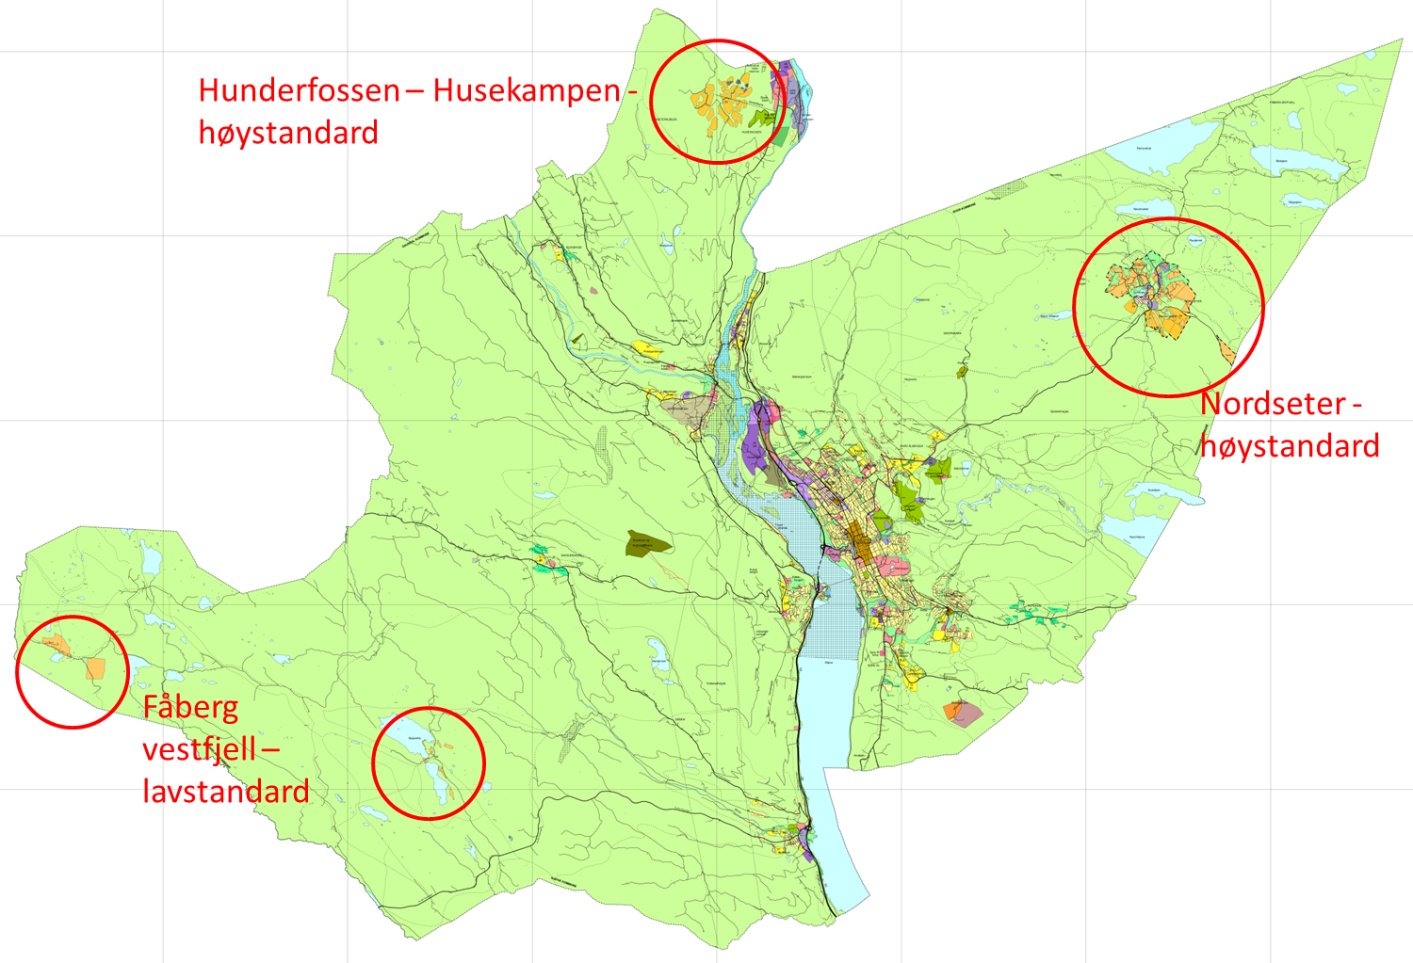
Hvilke hytteområder har vi?
Potensiale: ca. 300 hytter
Ca. 200 ubebygde, regulerte hyttetomter
Ca. 20 ubebygde, regulerte hyttetomter

Slide 8
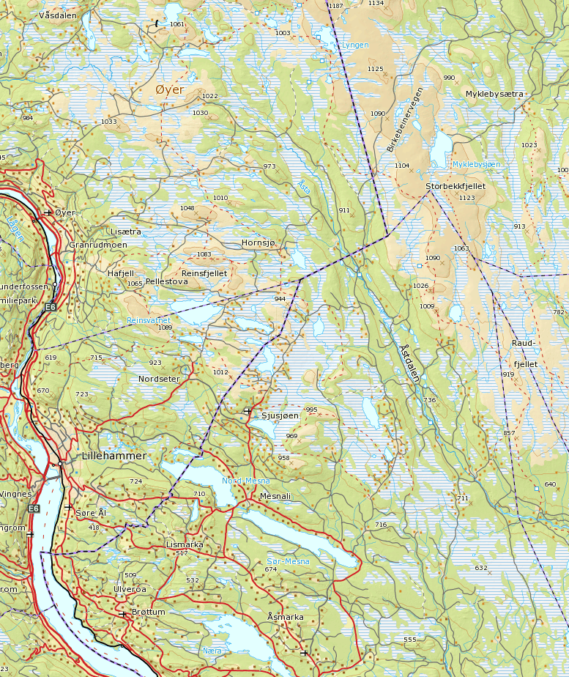

Slide 9
«Restriktiv til hyttestørrelse»
LNF – innenfor 100-metersbeltet:
Ingen nybygg tillates.
LNF – utenfor 100-metersbeltet:
Gjennom disp. kan tillates: BYA = 90 m² herav maks. 20 % til terrasse/inngangsparti og uthus på maks. 10 m².
Nordseter – eldre reguleringsplaner:
Gjennom disp. kan tillates: BYA = 150 m² -> hovedhytte maks. 120 m², uthus/anneks maks. 30 m². I tillegg maks. 20 m² terrasse.

Slide 10
Revisjon av kommuneplanens arealdel
Skal «restriktiv hyttepolitikk» videreføres?
Skal vi tenke «nytt» mht. fritidsboliger?
  Mjøsa, Olympiaparken, leiligheter …?
Nordseter:
  Fortetting?
  Utvidelse?
  Næringsarealer?

Slide 11
